Slide 1

Modelo Relacional
Ângela Mendes, nº 42431
Beatriz Marques, nº41873
Inês Santos, nº39619

Slide 2
Modelo Relacional
Modelo lógico baseado no conceito de relação.

Slide 3
Modelo de entidade-associação
O que é?

Slide 4
Modelo de entidade-associação
Análise da informação
Conjunto de tabelas
Normalização de tabelas

Slide 5
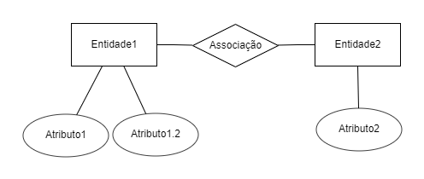
Modelo de entidade-associação
Gráfico
Diagrama de Entidade-Associação
Descritivo
Descrição da Entidade
Descrição de Associações
Descrição de Atributos

Slide 6
Modelo de entidade-associação
Entidade
Atributo
Associação
Entidade Associativa

Slide 7
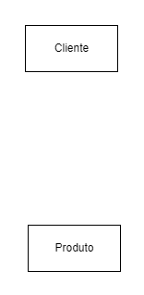
Modelo de entidade-associação
Entidade

Slide 8
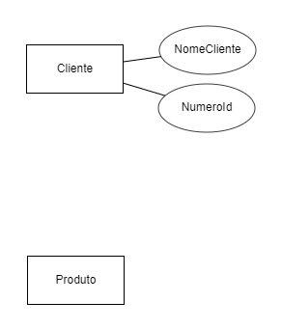
Modelo de entidade-associação
Atributo

Slide 9
Atributo
Chaves candidatas
Descritivos
Ex: Numero de identificação
Ex: Nome de cliente

Slide 10
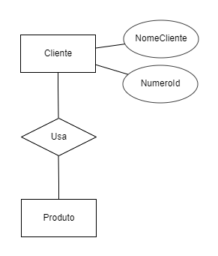
Modelo de entidade-associação
Associação

Slide 11

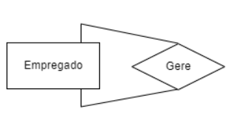
Associação
Unária
Binária
Relação entre duas entidades.
Relação de uma entidade entre si.

Slide 12
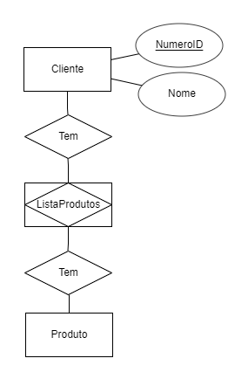
Modelo de entidade-associação
Entidade Associativa

Slide 13
Modelo de entidade-associação
Propriedades das associações:
Graus de associação:
1 : 1
1 : N
M : N

Slide 14
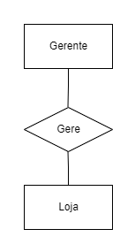
1 : 1
1
1

Slide 15
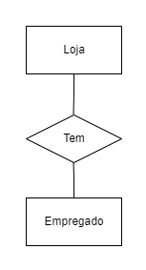
1 : N
1
N

Slide 16
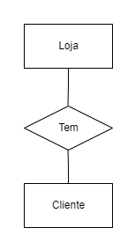
M : N
M
N

Slide 17
Modelos Conceptual, Lógico e Físico de uma base de dados

Slide 18
Modelo de Dados
Facilitar a interação entre os projetistas, programadores e os utilizadores finais.
Bem projetado promove a compreensão da organização mais favorável, ou seja, estes modelos de dados vão ser uma ferramentas de comunicação.

Slide 19
Modelo de Dados
Visa pelo menos três pontos:
Visão dos dados em vez da visão das aplicações;
Eliminação das redundâncias;
Partilha de dados pelas aplicações.

Slide 20
Modelo de Dados
A definição é feita a três níveis:
Conceptual
Representação exata da realidade.
Lógico
Adaptar o modelo conceptual para um modelo de dados específicos mas independente de qualquer SGBD.
Físico
Adaptação do modelo lógico às caraterísticas do sistema informático.

Slide 21
SQL Avançado: vistas, cursores, triggers e procedimento de armazenamento

Slide 22
Views (Vistas)
Representam os dados que estão contidos numa tabela;
Filtram o conteúdo da tabela;
Para criar uma View é usada a seguinte sintaxe:
CREATE VIEW v_country_all AS
SELECT * FROM country;

Slide 23
Views (Vistas)
INSERT
INSERT INTO v_country_all (country_name, country_name_eng, country_code) VALUES ('Nova', 'New', 'NEW');
UPDATE
UPDATE v_country_all SET country_name = 'Nova1' WHERE id = 8;
DELETE
DELETE FROM v_country_all WHERE id = 8;

Slide 24
Cursor (Cursores)
É um objeto de uma base de dados que é usado para recolher dados de uma linha de uma tabela;
É usado quando os dados têm que ser atualizados linha à linha.

Slide 25
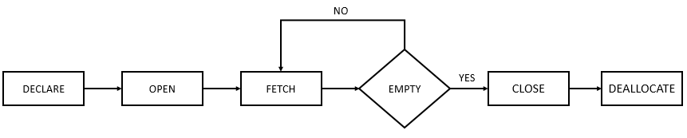
Cursor (Cursores)

Slide 26
Triggers
Existem pelo menos três tipos de triggers no SQL Server e estes são:
DML Triggers;
DLL Triggers;
Logon Triggers;

Slide 27
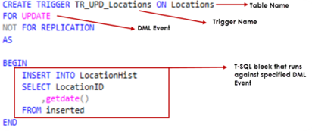
Triggers
Os triggers podem ter a seguinte sintaxe mostrada na imagem ao lado.
Para dar drop de um trigger:
DROP TRIGGER [schema_name.]trigger_name;

Slide 28
Triggers
Funções dos triggers numa base de dados:
Manter a consistência;
Facilita a criação de um software;
Propaga as alterações;
Corre automaticamente quando ocorre um evento.

Slide 29
Procedimento Armazenados
Coleção de comandos SQL em que encapsulam tarefas repetidas e tem como função principal em aceitar parâmetros de entrada e retorna um valor de estado.

Slide 30
Procedimento Armazenados
São caracterizados como:
System Defined Stored Procedure;
Extended Procedure;
User Defined Stored Procedure;
CLR Stored Procedure.

Slide 31
System Defined Stored Procedure
Este procedimento já está definido no SQL Server e começa usando o prefixo sp_.

Slide 32
Extended Procedure
São implementada como DLL e são executadas fora do SQL Server. É identificada com o prefixo xp_.

Slide 33
User Defined Stored Procedure
São criadas pelas próprias ações do utilizador. Pode ser criada numa base de dados qualquer à exceção da Base de Dados Resource ou numa base de dados definida pelo utilizador.

Slide 34
CLR Stored Procedure
Este procedimento é baseado na Common Language Runtime na plataforma .NET e permite ser programado nas linguagens .NET.
Pode invocar as seguintes instruções:
DDL (Linguagem de Definição de Dados);
DML (Linguagem de Manipulação de Dados).

Slide 35
Transações

Slide 36
Propriedades ACID
Isolation (Isolamento)
Atomicity (Atomicidade)
Consistency (Consistência)
Durability (Persistência)

Slide 37
Atomicity (Atomicidade)
A transação com duas ou mais instruções, funciona da forma "tudo ou nada", ou seja, ou é executada na totalidade ou nenhuma produz efeito na base de dados. Desta forma garante que as transações sejam atômicas.
Instruções bem sucedidas
COMMIT
Alguma instrução mal sucedida
ROLLBACK

Slide 38
Consistency (Consistência)
No final de uma transação a base de dados, que já estava num estado consistente, resulta noutro estado consistente.
Instrução cancelada
Base de dados volta ao estado inicial
Devem ser respeitadas as regras de integridade.

Slide 39
Isolation (Isolamento)
As transações não devem interferir nem depender umas das outras. Cada transação está isolada de qualquer outra operação.

Slide 40
Durability (Persistência)
Uma transação bem sucedida (COMMIT) é registada pelo sistema de forma a que mesmo ocorrendo um erro ou o sistema reinicie, os dados mantêm-se no seu estado correto.

Slide 41
Trincos
Num sistema de gestão de base de dados existe três tipos de trincos: binário, exclusivo e partilhado.

Slide 42
Trinco Binário
Bloqueado (lock)
Desbloqueado (unlock)

Slide 43
Trinco Exclusivo
Aplicados os trincos exclusivos, as transações são obrigadas a esperar pela libertação dos recursos bloqueados antes de conseguirem fazer as suas atualizações.
Utilizado para gravação

Slide 44
Trinco Partilhado
Este é utilizado quando uma determinada transação deseja aceder a um recurso sem que outra tenha adquirido um trinco exclusivo.
O trinco partilhado é permitido a qualquer transação que queira ler um recurso.

Slide 45
Niveis de Isolamento

Slide 46
Níveis de Isolamento
Read Uncommitted
Possibilita que se obtenha informação mesmo que o COMMIT ainda não tenha sido executado.
Read Committed
Não permite que seja recebida informação para a qual ainda não tenha sido executado o COMMIT.
Repeatable Read
Este nivel garante a integridade dos dados.
Serializable
Todas as transações ocorrem num meio isolado.
Snapshot
Procepõe que não irá ocorrer conflitos entre transações e caso haja, é cancelada a transação e faz ROLLBACK.

Slide 47
Tipos de Problemas de Concorrência
Dirty Reads
Lost Update
Non-Repeatable Read
Phantoms Read

Slide 48


 | Dirty Reads | Lost Update | Non-Repeatable Read | Phantoms Read
Read Uncommitted
Read Committed
Repeatable Read
Serializable
Anomalias
Níveis
de Isolamento

Slide 49
Impasse (Deadlock)

Slide 50
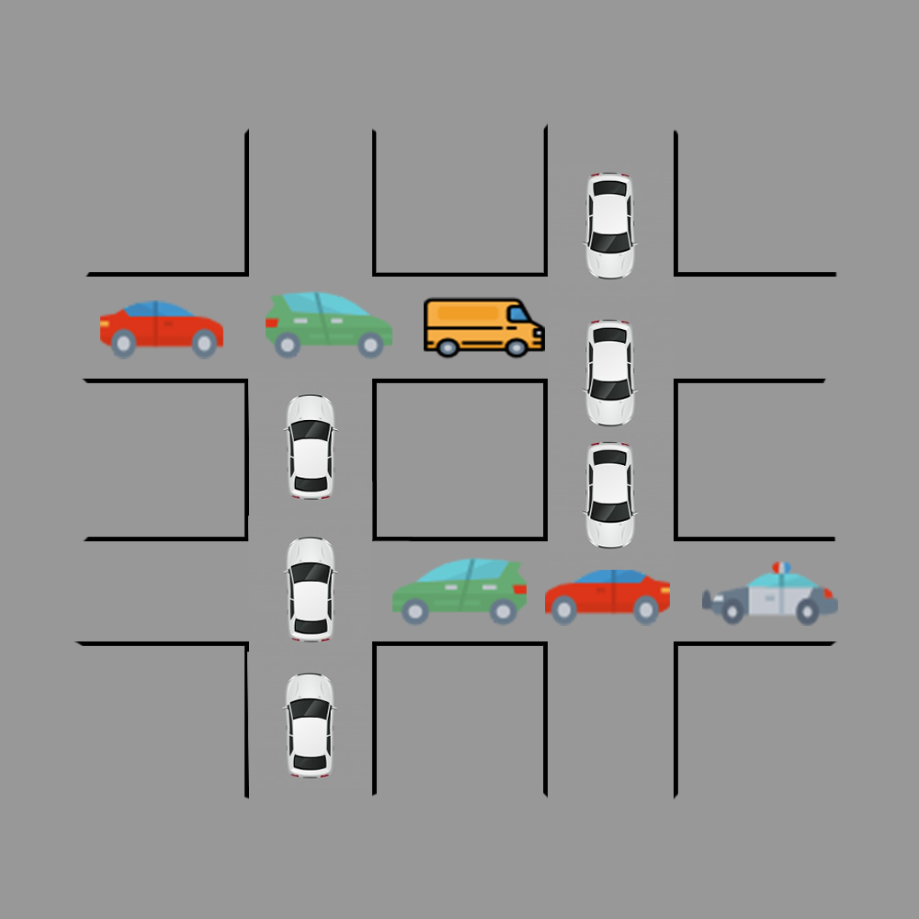
Impasse (Deadlock)
Deteção de Deadlock
Evitar Deadlock
Prevenção de Deadlock

Slide 51
Checkpoint

Slide 52
Checkpoint
Momento em que o SGBD grava na base de dados todas as atualizações feitas por transações;
Disparo manuel/automático;
Inclusão de um registro de checkpoint no Log .

Slide 53
Modelo Relacional
Ângela Mendes, nº 42431
Beatriz Marques, nº41873
Inês Santos, nº39619

